Slide 1
Внутренняя отделка помещения
Цель урока: ознакомить студентов с темой
«Внутренняя отделка помещения»
Задачи урока: Изучить основные понятия
-Штукатурные работы
-Малярные работы
-Облицовочные работы вопросов.
Привить интерес к дисциплине и специальности

Slide 2
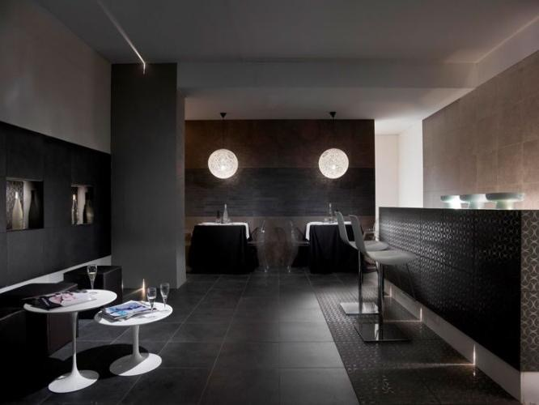
Основные виды отделки помещений
Малярные работы
Штукатурные работы
Облицовочные работы
Монтаж стен, потолков и перегородок листами ГКЛ по металлическому каркасу

Slide 3
Шпаклевание стен — это процесс нанесения на стены особой смеси, с целью выравнивания поверхности и доведения её до финишной стадии отделки

Slide 4
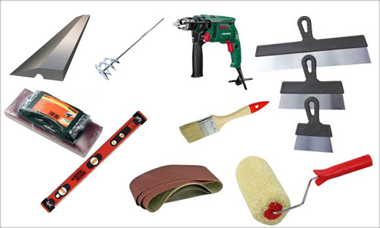
ИНСТРУМЕНТ НЕОБХОДИМЫЙ ДЛЯ ШПАКЛЕВАНИЯ

Slide 5
ИНСТРУМЕНТ НЕОБХОДИМЫЙ ДЛЯ ШПАКЛЕВАНИЯ
Набор шпателей.
Дрель, оснащенная специальной насадкой - миксером.
Валики и кисти для грунтовки стен.
Правило.
Уровень.
Наждачная бумага.
Ручной шкуротер.
Ёмкость

Slide 6
Последовательность действий
Очистка стен: снятие старого покрытия копоти, жира.
Грунтовка: покрытие стен специальным жидким раствором
Стартовая шпаклевка (выравнивающая):
нанесение толстого слоя шпаклевки до 2 см
Финишная шпаклевка: нанесение тонкого слоя
Шлифование наждачной бумагой

Slide 7
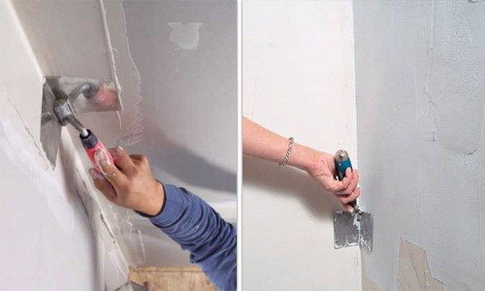
ОСНОВНЫЕ ПРАВИЛА!
Наносить шпаклевку только на очищенную поверхность
Каждый новый слой наносится ТОЛЬКО ПОСЛЕ ПОЛНОГО ВЫСЫХАНИЯ предыдущего
Для обработки ровных углов используй угловой шпатель

Slide 8
Малярные работы
Под малярными работами подразумевается окраска различных отштукатуренных, каменных, металлических и деревянных поверхностей. Смысл малярных работ состоит в окраске поверхности цветными или же бесцветными составами, которые при высыхании образуют пленку.

Slide 9
Окраска любых поверхностей состоит из нескольких операций, которые делятся на:
-подготовку под окраску
-непосредственно окраску.
Подготовка поверхности под окраску включает в себя: очистку поверхности, выравнивание, огрунтовку, следующие действие после огрунтовки - это шпатлевание поверхности.
– это нанесение равномерным слоем в 1-3 мм шпатлевачного состава на огрунтованную поверхность .
* Шлифование – это сглаживание поверхности и вместе с тем устранение всех неровностей на этой поверхности. Данный вид малярных работ осуществляют после каждой подмазки и шпатлевки вручную или шлифовальными машинами.
Этапы проведения окраски:
* Нанесение подготовительного слоя, т.е. огрунтовка – это предварительная покраска жидкими окрасочными составами . Огрунтовку выполняют с целью пропитки поверхности , это обеспечит прочное сцепление с ней последующих окрасочных слоев и придает поверхности однородность.
.

Slide 10
По типу связующего краски подразделяются на:
-Водные
-Неводные
-Эмульсионные.
Водные краски
К водным краскам относятся клеевые, известковые, силикатные и казеиновые. Клеевые краски применяют для покраски оштукатуренных и деревянных поверхностей в сухих помещениях. Известковая - для вспомогательных помещений, она пригодна для сырых мест, где клеевые и масляные краски употреблять нельзя. А по штукатурке, кирпичу, деревянным поверхностям или же бетону - силикатная краска.
Неводные
К неводным краскам относятся масляные, связующим которых является олифа натуральная или «Оксоль» и эмали (лаки). Эмали в свою очередь подразделяются на алкидные, масляные, эпоксидные и другие. Например для окраски металлических поверхностей лучше подходят Эпоксидные эмали.
Эмульсионные
Эмульсионные краски. Особенность таких красок в том что, после нанесения на поверхность, полимерная пленка отвердевает, а вода испаряется. После чего, эта краска уже совершенно не боится воздействия воды. Эмульсионные краски используются для покраски давольно часто, так как хорошо ложатся на многие поверхности.

Slide 11
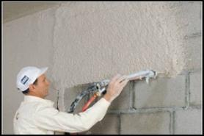
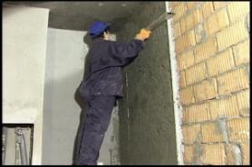
Штукатурные работы
Штукатурные работы - это вид ремонтно-строительных работ, которые производятся после того, как основные строительные работы закончены.
Основные задачи штукатурных работ:
- Защита поверхностей конструкций от вредных атмосферных воздействий
- Обеспечения полной или частичной их несгораемости
- Уменьшения тепло- и звукопроводности
- Предохранения деревянных конструкций от гниения
- Архитектурно-художественное оформления фасадов и внутренних поверхностей
- Создания хороших санитарно-гигиенических условий внутри зданий
Виды штукатурки:
- простая
- улучшенная
- высококачественная

Slide 12
Облицовочные работы
Облицовочные работы могут проводиться как внутри здания так и с наружи. Главная задача таких работ – это покрытие поверхностей штучными изделиями, материалы при этом могут использоваться различные (естественные или искусственные)

Slide 13
Монтаж стен, потолков и перегородок листами ГКЛ по металлическому каркасу
Этапы установки гипсокартонных листов на стены и потолки:

Slide 14
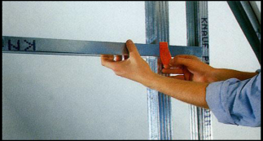
1 этап установки листов гипсокартона
На этом этапе производится разметка помещения

Slide 15
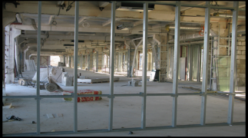
2 этап при монтаже стен или потолков из гипсокартона
На данном этапе производится установка креплений и выравнивание относительно горизонта, несущих металлических профилей

Slide 16
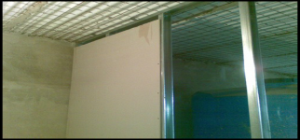
3 этап
На этом этапе с помощью саморезов на металлокаркас производится крепление гипсокартонных листов.

Slide 17
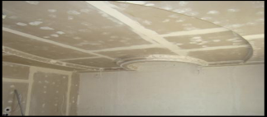
4 этап монтажа стен и потолков из гискокартона
Заключительный этап, на котором производится шпаклевка и покраска поверхностей потолка и стен.

Slide 18
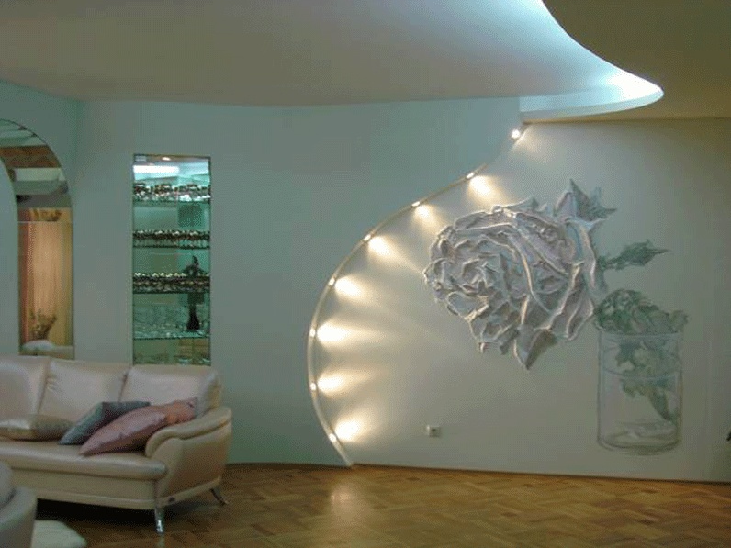

Slide 19
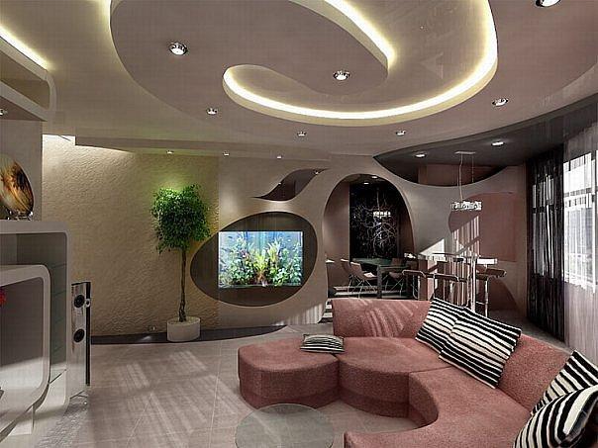

Slide 20
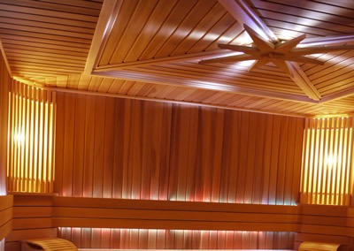
Обшивка вагонкой.
БАНЯ

Slide 21
Подготовительные работы
Во время подготовительных работ необходимо:
- подбить смету на материалы;
- купить все необходимые отделочные и крепежные материалы;
- провести коммуникации по стене.
Что касается последнего, все провода, а так же трубы водоснабжения (если такие имеются) необходимо спрятать за обшивкой, заблаговременно прификсировав их к стене.

Slide 22
Так же во время подготовительных работ рекомендуется выровнять стены, если существуют явные неровности
выбоины,
трещины,
горбы.
Ну и последнее мероприятие на данном этапе:
– поместить закупленную вагонку в помещение бани.
На протяжении 1-2 дней вагонка должна полежать в помещении, что бы привыкнуть к микроклимату бани.

Slide 23
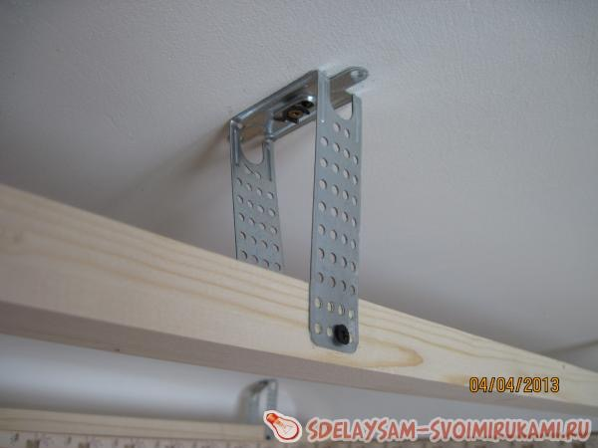
Установка подвесок

Slide 24
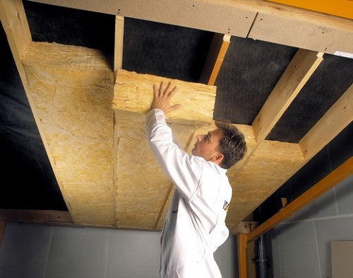
Утепление и пароизоляция стен

Slide 25
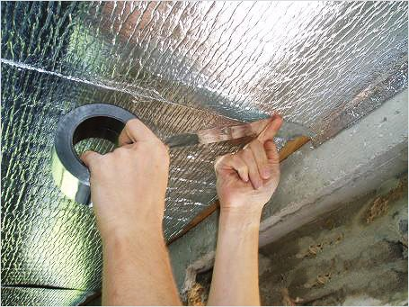
Для пароизоляции стен в бане рекомендуется использовать фольгированный материал. Он имеет хорошие гидроизоляционные свойства и легко крепится к обрешетке с помощью строительного степплера.
Стыки фольги изолируются специальным строительным скотчем и все, пароизоляция бани готова!

Slide 26
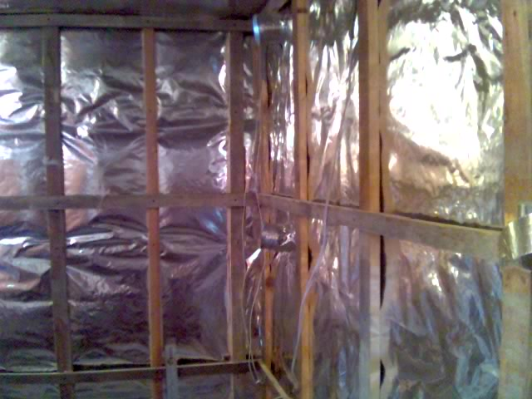
Обрешетка готовая для обшивки вагонкой

Slide 27
Обшивка бани вагонкой
Утепленные и тщательное заизолированные стены готовы к тому, что бы их обшили вагонкой. Теперь по своему вкусу крепим доски к брускам.Доски должны вплотную подбиваться друг к другу, что бы не было стыков и зазоров, иначе тепло будет быстро уходить с парилки, а сам интерьер комнаты будет желать лучшего!

Slide 28
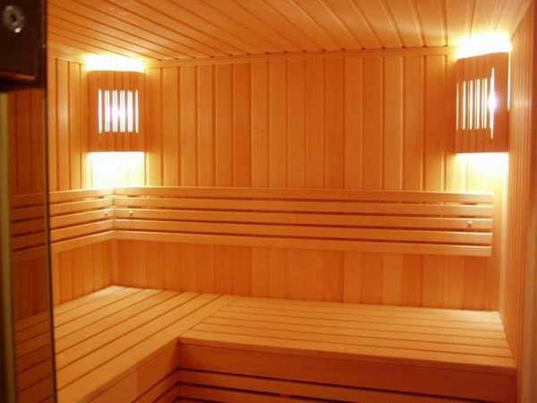
В результате мы получаем красивую баню.

Slide 29
Контрольные вопросы
Инструмент необходимый для шпаклевания
Последовательность действий при шпаклевании
Главная задача облицовочных работ
Смысл малярных работ
Этапы при монтаже стен или потолков из гипсокартона

Slide 30
Список литературы
.Б.П. Филимонов. Отделочные работы. Современные материалы и новые технологии. Москва, 2018 г.
Черноус Г.Г.Облицовочные работы - М.: Издательский центр «Академия», 2019.-226с.
Гамм Х. Современная отделка помещений с использованием комплектных систем КНАУФ. Москва, 2019г

